Slide 1
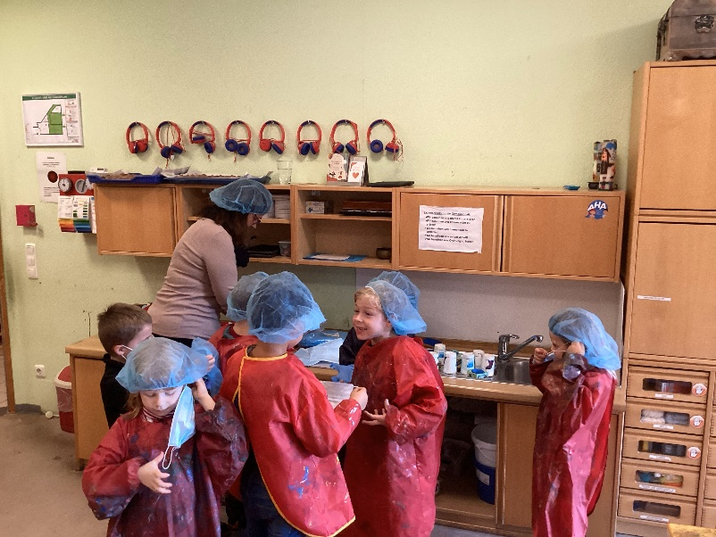
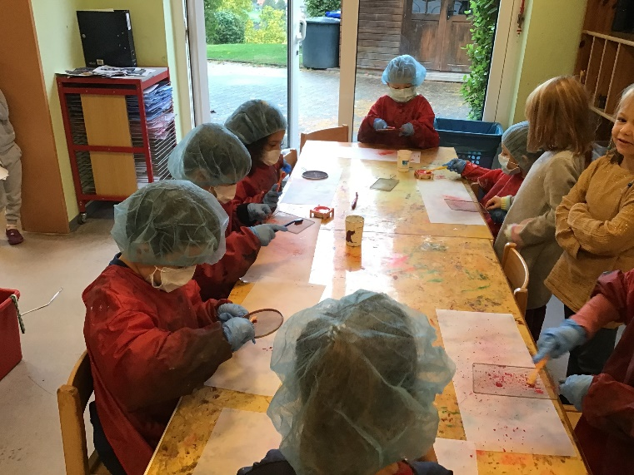
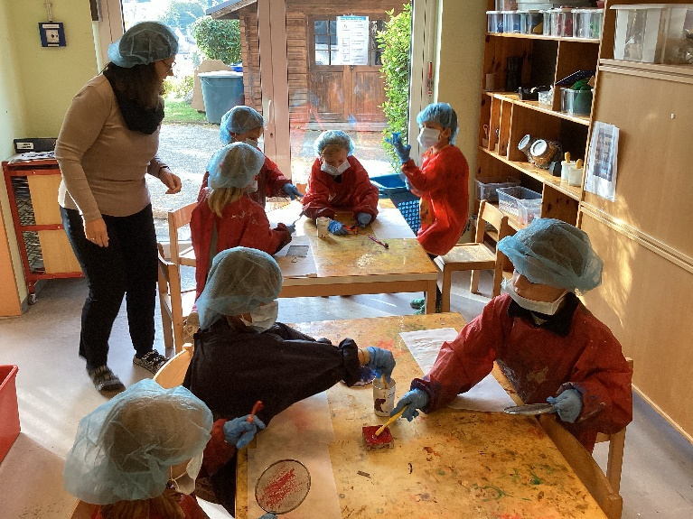
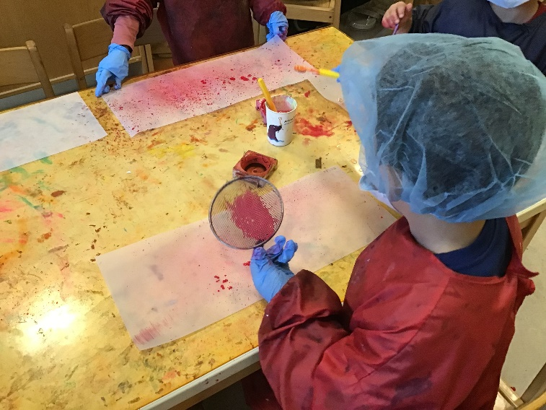
Martinslaternen und Martinsgeschichte Wochenrückblick vom 23.10. bis 27.10.23
Blutbahnen mit Viren und Bakterien – das diesjährige Designe für die Laternen
hatten die Riesen recht schnell festgelegt. Mit Hauben, Mundschutz und Kittel
ausgerüstet, genau wie es auch die Laboranten beim Umgang mit Blut und
Krankheitserregern machen müssen, wurden die Laternen gestaltet. Die Kinder
hatten dabei sichtlich Spaß, obwohl es gar nicht so einfach war mit Handschuhen
die Farbe auf das Blatt zu spritzen.
Frühe wissenschaftliche Lernerfahrungen nehmen im subjektiven Erleben
der Kinder einen besonderen Stellenwert ein und zeigen nachhaltige Wirkung.
Dabei wird die sprachliche Ausdrucksfähigkeit gestärkt und Interesse und
Neugier an naturwissenschaftlichen Themen geweckt.

Slide 2
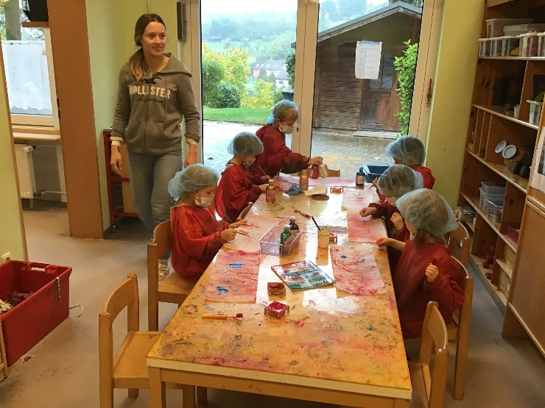
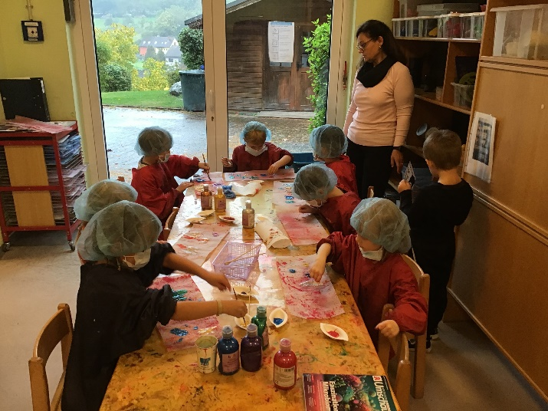
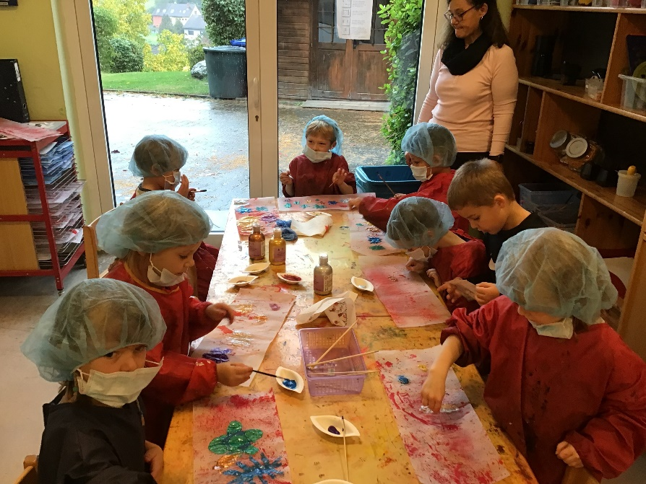
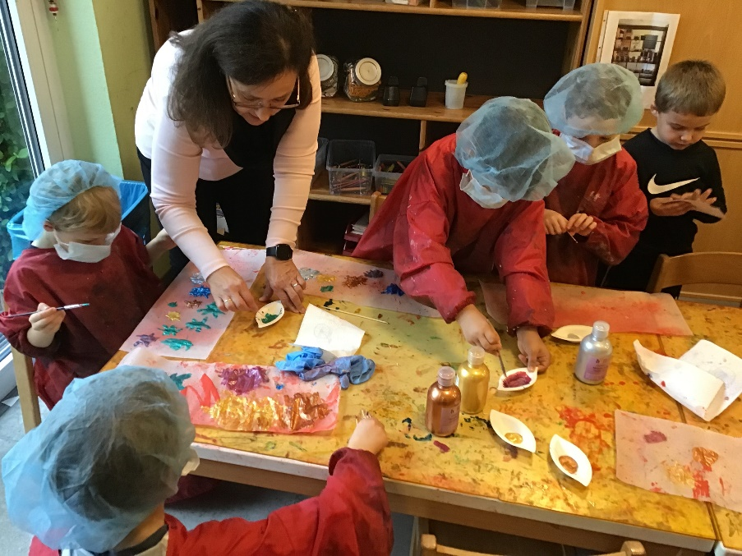
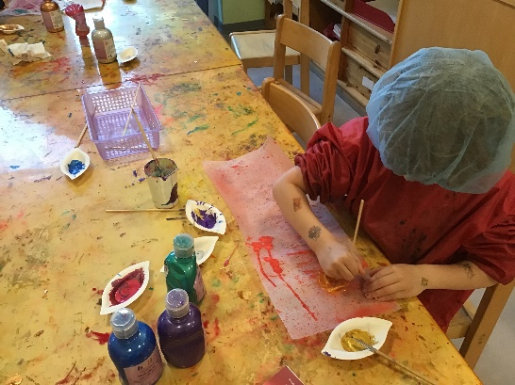
Nachdem die Grundierungen getrocknet waren, konnten die Riesen ihre Bakterien auf die gespritzten „Blutbahnen“ aufmalen. Mit Hilfe von Bildern hatten die Kinder sich vorher einen Eindruck vom Aussehen der kleinen Krankheitserreger gemacht. Phantasievoll und mit viel Kreativität
machten sich die Kinder ans Werk und es entstanden ganz interessante
Bilder! Mit kleinen Holzstäbchen wur-
den noch kleine Auswüchse und Härchen an die Bakterien gemalt –
so sahen diese aus wie im echten Leben!
Beim aktiven Gestalten lernen die Kinder kreative Materialen, Werkzeuge und
Techniken zur gestalterischen Formgebung kennen, können neugierig damit
experimentieren und Erfahrungen sammeln.

Slide 3
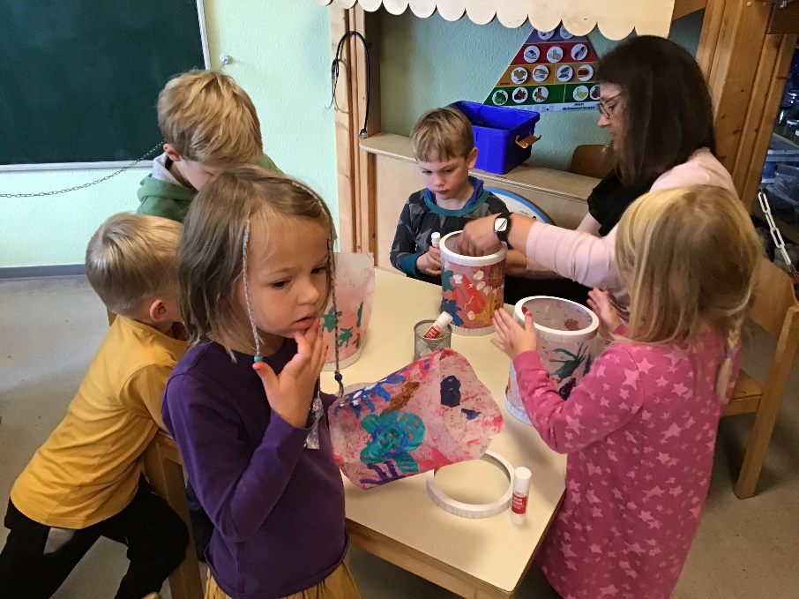
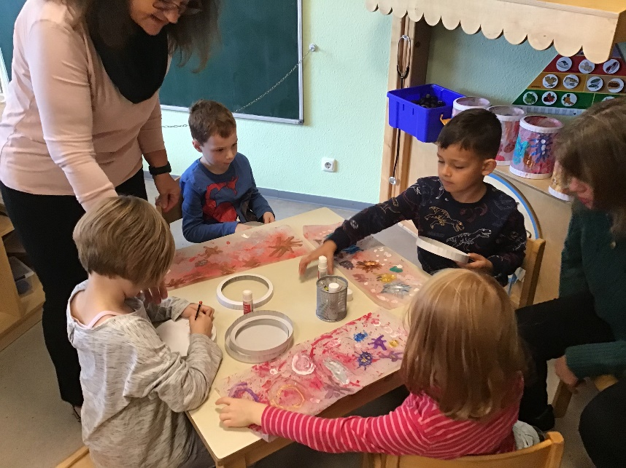
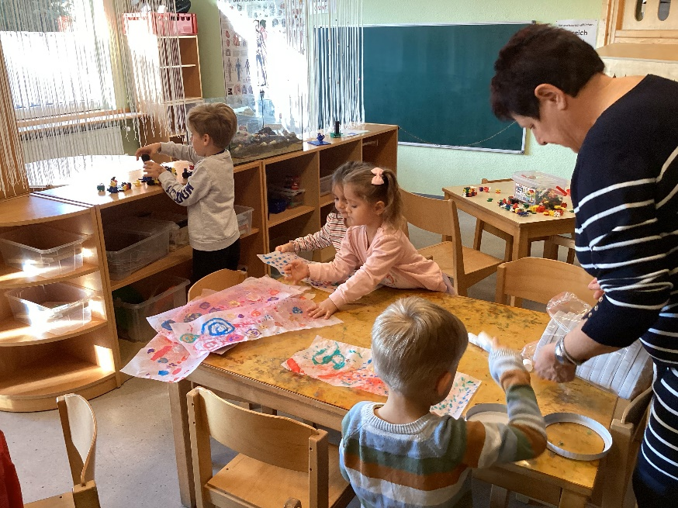
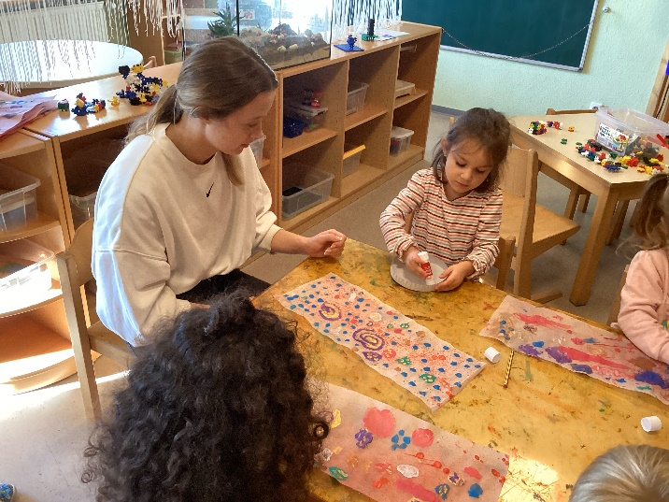
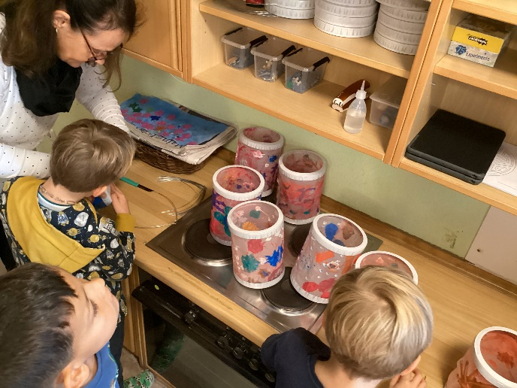
Nach dem die Laternenblätter getrocknet waren,
konnten die Riesen ihre Laterne zusammenbauen.
Mit viel Kleber und reichlich Geduld wurden die Blätter in den Rahmen eingeklebt. Später konnten
dann noch die Bügel und auch der Kerzenhalter angebracht werden. Alles Aufgaben, die die Riesen weitgehend alleine ausführten und dann entspre-chend stolz auf ihr Werk waren.
Jeder Mensch hat das Grundbedürfnis zu erfahren, dass er etwas kann. Deshalb suchen auch Kinder
Herausforderungen, die optimal für ihre Fähigkeiten sind. Darum ist es wichtig Kinder mit Aufgaben
zu konfrontieren, die ihrem Leistungsniveau entsprechen oder geringfügig darüber liegen. Das stärkt
ihre motivationale Kompetenzen.

Slide 4
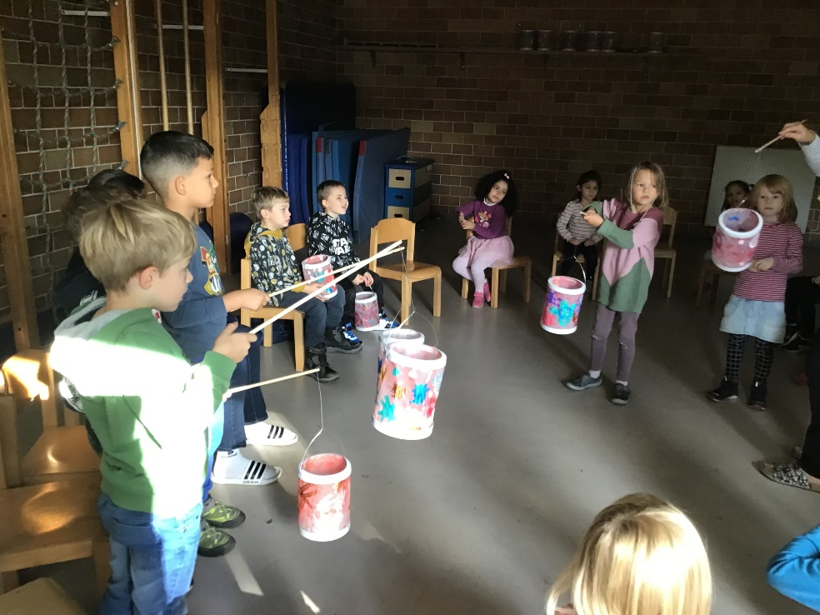
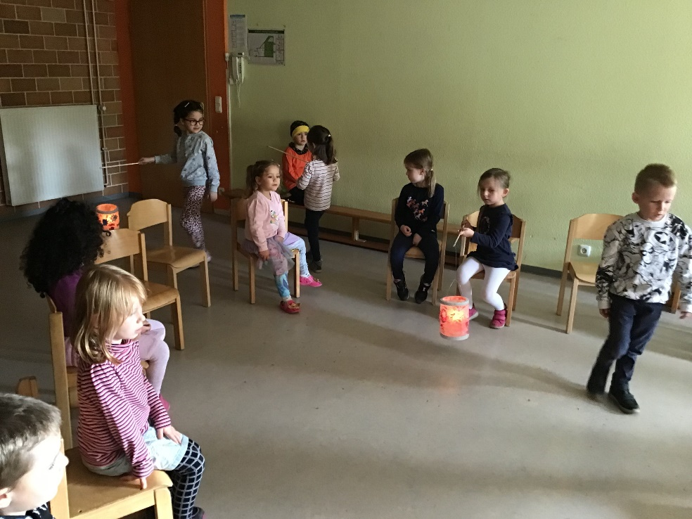
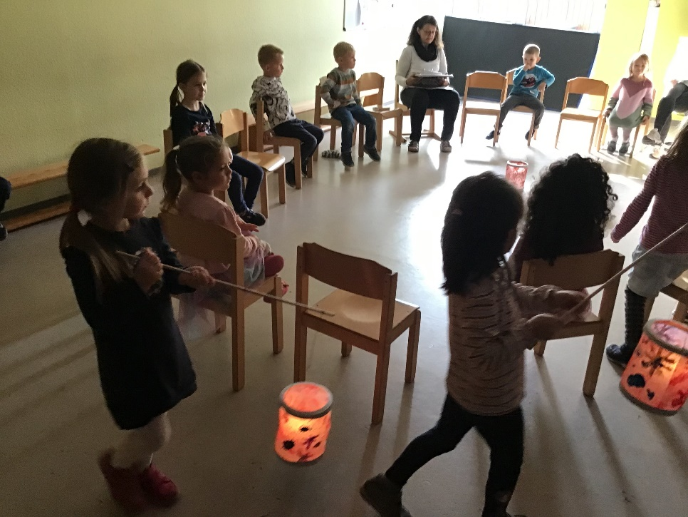
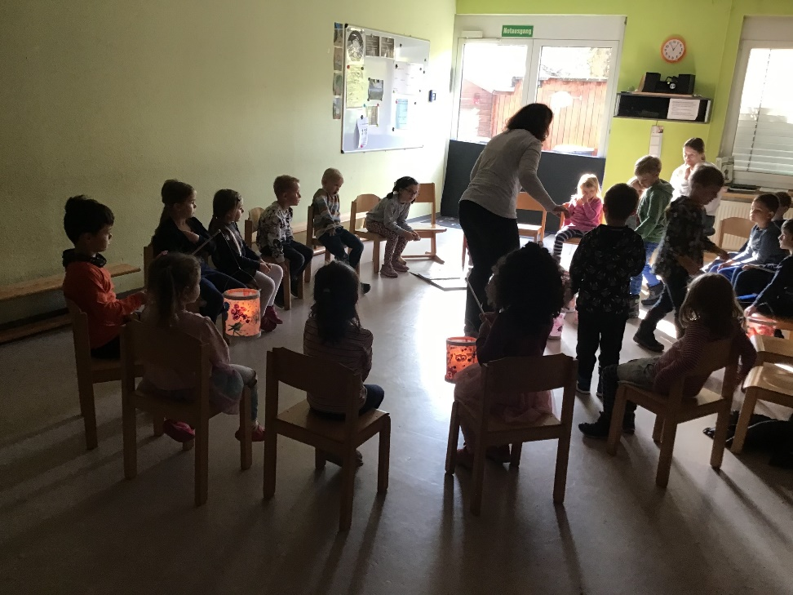
Da die Laternen mit echten
Kerzen ausgestattet wurden,
war ein Probeleuchten not-
wendig. Wie muss die Laterne
gehalten werden, worauf muss
beim Tragen geachtet werden?
Gemeinsam überlegten die
Kinder sich diese Fragen und
probierten dann alle das entsprechende Verhalten beim Tragen der Laternen aus.
Die Kinder lernen selbstbe-
stimmt Verantwortung für ihr eigenes Wohlergehen zu übernehmen. Sie können
lernen mögliche Gefahren-quellen zu erkennen und einen entsprechenden Umgang erproben.

Slide 5
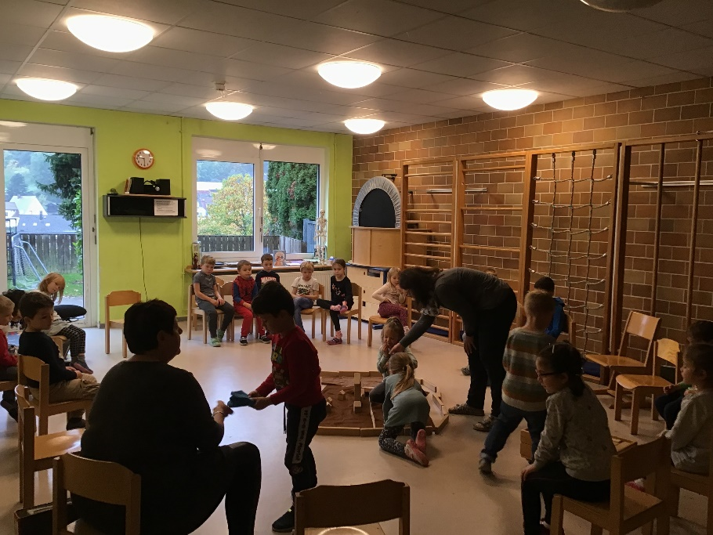
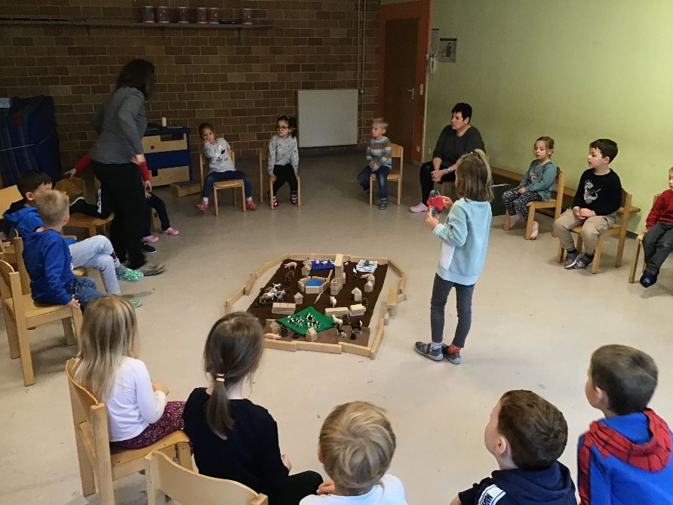
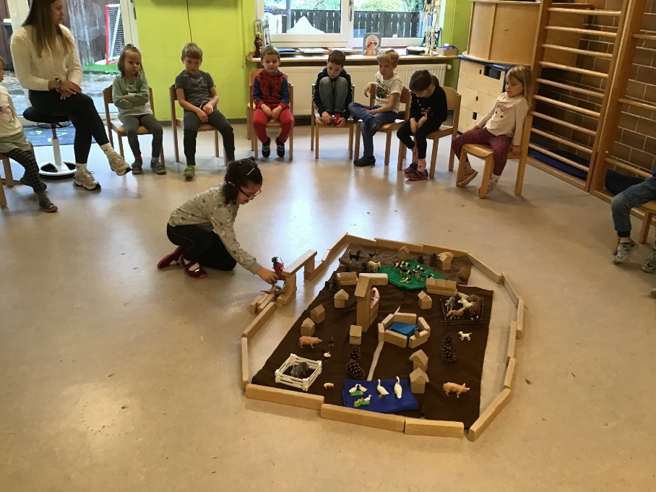
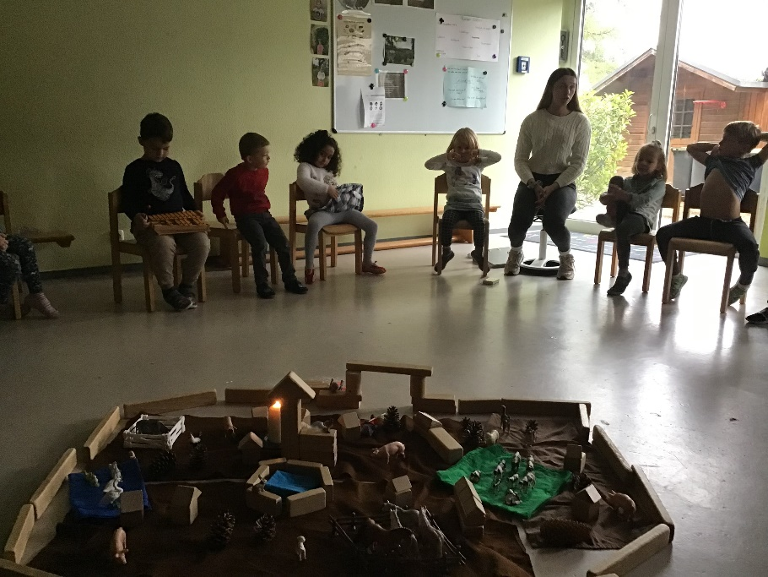
Zum Abschluss der Woche hatten die Riesen dann die Gelegenheit sich
intensiv mit der „Martins-Legende“ auseinander zusetzen. Stück für Stück
wurde die Geschichte erzählt und dazu entsprechend nachgestellt. Dabei zeigte sich die Gruppe hochinteressiert und sehr ausdauernd beim Zuhören
und Mitgestalten.
Ethische und religiöse Bildung und Erziehung bietet dem Kind ein
Fundament, auf dem es seine spezifische Sicht der Welt und des Men-schen entfalten kann. Diese Grundeinstellung ist Voraussetzung für die
Entwicklung religiös-weltanschaulicher Identität, sozialer Kompetenzen
sowie ethischer Urteilsfähigkeit.

